Slide 1
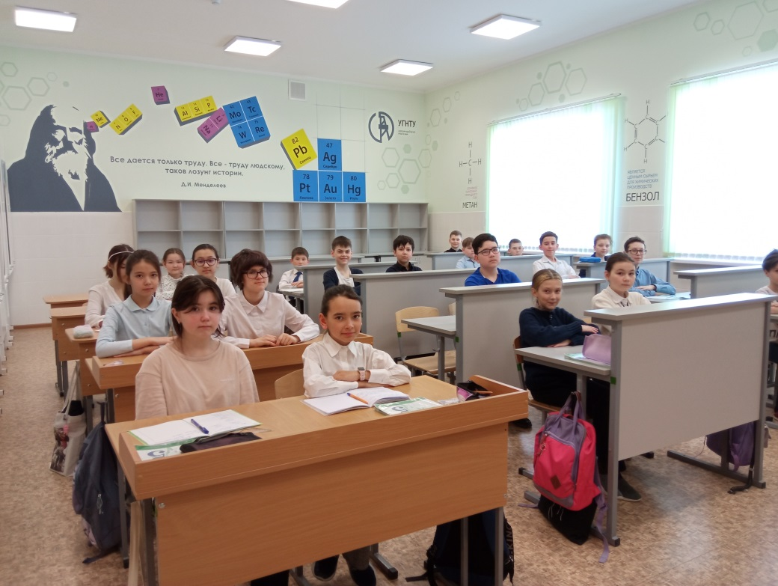
Проект «Проценты в жизни нашей школы и жизни нашего класса»
Авторы проекта: Гиндуллина Ляйсан, Кинзябулатова Лирида
Руководитель проекта: Валеева Лида Хамитовна,
учитель математики

Slide 2

Актуальность темы проекта
Проценты - это одна из сложнейших тем математики, и очень многие учащиеся затрудняются или вообще не умеют решать задачи на проценты. А понимание процентов и умение выполнять процентные вычисления и расчеты необходимы каждому человеку. Прикладное значение этой темы очень велико и затрагивает все сферы нашей жизни: школьную, научную хозяйственную, экономическую, финасовую, социальную, сферу здоровьесбережения и другие.
Изучение процентов, получение возможности решать разные задачи с их применением продиктовано самой жизнью, ведь с процентами мы сталкиваемся в повседневной жизни на каждом шагу. Познакомившись с процентами в первый раз в 5 классе, мы вдруг стали замечать, что они сопровождают нас повсюду: не только в школе (на уроках математики, географии, биологии, истории, физики, химии и т.д.), но и в повседневной жизни: при определении статистических данных в разных областях, при оплате коммунальных услуг, на работе родителей при выплате заработной платы и налоговых, пенсионных, прочих удержаний из нее, в банке при оплате кредита или получении накоплений по вкладу, в СМИ, в интернете и т.д. На хорошем уровне ориентироваться в мире процентов не так уж и просто!
Тема «Проценты» нас очень заинтересовала и увлекла, поэтому мы и решили провести исследования на эту тему, познакомить одноклассников с результатами исследования, привлечь и их внимание к этой актуальной для всех нас теме.

Slide 3

Цели и задачи проекта
Цели проекта
Показать, что тема «проценты» имеет широкое практическое применение в разных сферах жизни человека, что изучение процентов и умение производить процентные вычисления и расчеты для каждого человека просто необходимы.
Задачи проекта
Изучить историю происхождения процента.
Систематизировать знания и умения по теме «Проценты», разработав алгоритмы решения основных задач на вычисление процентов.
Определить сферу практического применения процентов.

Slide 4

Гипотеза
Гипотеза – из всех математических навыков, вероятно, применение процентных вычислений, наиболее полезный практический навык, необходимый каждому современному человеку.
Предмет исследования
Процент.
Методы исследования
Изучение по данной теме литературы; просмотр сайтов в интернете, социологический опрос взрослых и детей по данной теме; составление таблиц и диаграмм, математических задач с применением процентных вычислений, их решение и анализ.

Slide 5

Гипотеза
Гипотеза – из всех математических навыков, вероятно, применение процентных вычислений, наиболее полезный практический навык, необходимый каждому современному человеку.
Объект исследования
Процент.
Предмет исследования
Применение процента в нашей жизни
Методы исследования
Изучение по данной теме литературы; просмотр сайтов в интернете, социологический опрос взрослых и детей по данной теме; составление таблиц и диаграмм, математических задач с применением процентных вычислений, их решение и анализ.
Длительность исследования
2023 год

Slide 6
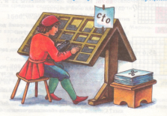

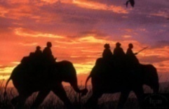

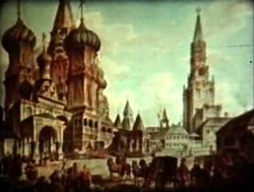
Из истории возникновения процента
Интересно происхождение обозначения процента. В переводе с латыни «процент» - сотая часть. Была придумана его специальная запись: %. Говорят, что этот знак, признанный всем миром, возник из-за ошибки наборщика в Париже в 1685 г, у которого сломалась литера. Но существует версия, что знак % происходит от итальянского pro cento (сто), которое в процентных расчетах часто сокращенно писалось cto. Отсюда путем дальнейшего сокращения
в скорописи буква t превратилась в наклонную черту «/», возник современный знак процента.
pro cento - cento - cto - c/o - %
Запись отношений стала удобнее, исчезли нули и запятая, а символ % сразу указывает, что перед нам и относительная величина, а не граммы, литры, рубли или метры
Проценты были особенно распространены в Древнем Риме. Римляне называли процентами . деньги, которые платил должник заимодавцу за каждую сотню.
Проценты были известны индусам ещё в пятом веке нашей эры. Это неудивительно, потому что . в Индии с давних пор счёт вёлся в десятичной системе счисления.
. В Европе десятичные дроби появились на 1000 лет позже, их ввел бельгийский учёный Симон . Стевин. Он же в 1584 впервые опубликовал таблицы процентов.
Употребление термина «процент» в России начинается в конце XVIII в. Долгое время под . . процентами понималось исключительно прибыль или убыток на каждые 100 рублей. Далее . . проценты стали применяться в медицине, химии и пр.
Понятие «процент» применялось сначала только в торговых и денежных сделках. Затем область их применения расширилась, проценты широко стали применяться в хозяйственных и финансовых расчетах, статистике, науке и технике, пр. В современном мире без процентов просто невозможно обходиться.

Slide 7
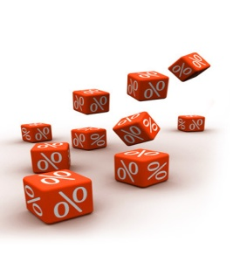

Область применения процентов
Проценты - одно из математических понятий, которое часто встречаются в повседневной жизни. Можно прочитать или услышать, например, что:
во время паводка затоплено 70% территории,
в выборах приняли участие 53% избирателей,
успеваемость в классе 72%,
банк начисляет 7,5% годовых,
жирность молока составляет 3,2% ,
материал содержит 100% хлопка,
скидка на электротовары в конце года в магазине составила 15%, и т.д.
Проценты находят свое применение :
при изучении школьных предметов таких, как в математика, история, географии, химия, биология, физика, пр.
в медицине,
в науке,
в промышленности,
в социологии,
в банковской системе,
в торговле,
в кулинарии,
в статистике,
в налоговой политике и т.д.

Slide 8


Процент.
Основные понятия.
Процент (лат. «pro centum», — на сотню) — одна сотая доля.
Обозначается знаком «%».
Используется для обозначения доли чего-либо по отношению к
целому, например,
1 процент – 1 сотая часть числа 100: 1/100 = 1%
Проценты — удобная относительная мера, позволяющая производит действия с числами
привычном для человека формате, вне зависимости от размера самих чисел. Это своего рода
масштаб, к которому можно привести любое число.
Сотая часть числа – 1%
Десятая часть числа – 10%
Пятя часть числа – 20%
Четвёртая часть числа – 25%
Половина – 50%
Три четверти числа – 75%
Мы можем использовать проценты и для обозначения разных величин, например:
Один сантиметр - 1% от одного метра.
Одна копейка - 1% от одного рубля.
Один килограмм - 1% от одного центнера.

Slide 9

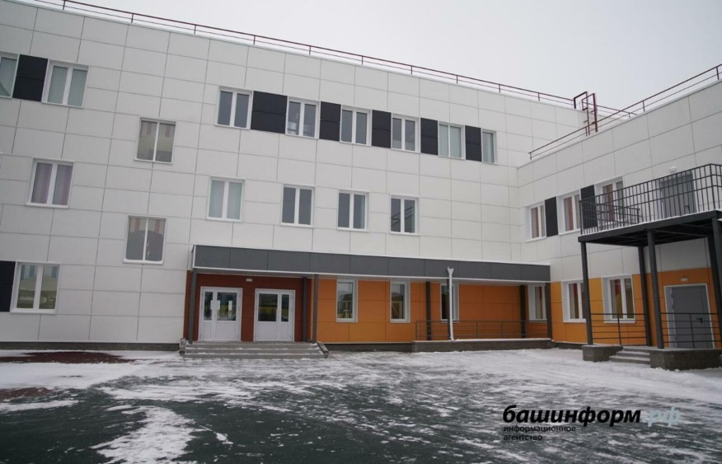
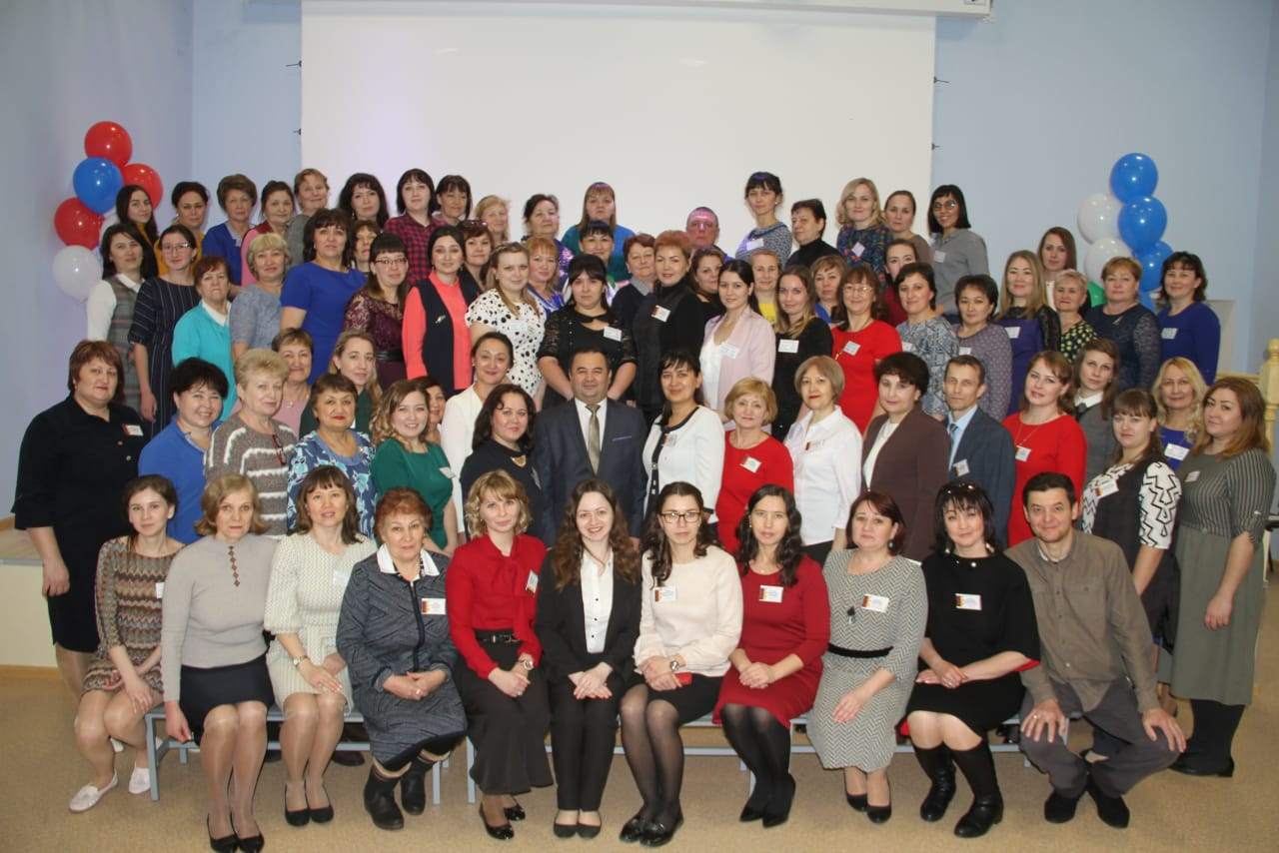
Проценты в жизни нашей школы № 5
Учителя в возрасте:
От 25 – 45 лет – 28 чел. -50%
От 45 – 60 лет – 16 чел. – 29%
Старше 60 лет – 12 чел. – 21%
Женщин – 51 -91%
Мужчин -6 – 9%
ДОП образование учащихся нашей школы:
Техническое направление – 2%
Естественно-научное направление -8%
Общеразвивающее направление – 4%
Физкультурное направление -2%
Дети учатся
I смена - 805 учащихся – 54%
II смена – 689 учащихся – 46%

Slide 10
Учителей в 5 школе 56 человек.
Из них имеют: высшую категорию 22чел. (39%), первую категорию – 20 чел. (36%), не имеют категории – 11 чел. (20%) молодые специалисты – 3 чел (5%)

Slide 11
Успеваемость и качество
1- 4 классы – 99,8%
5 - 9 классы – 94,2%
    1 – 4 классы – 65,1%
    5 - 9 классы – 27,4%

Slide 12
Наш класс в процентах
1) Процент девочек и мальчиков в классе
Всего в 5 В классе 28 человек (100%),
из них 12 девочек (43%), 16 мальчиков(57%).

Slide 13
2) Успеваемость за I полугодие
Успеваемость класса - 100% (28 чел.),
из них: учатся на «4» и «5» - 17 чел. (61,5%) ,

Slide 14

Вопросы анкеты
Сколько времени ты тратишь на выполнение домашнего задания?
Какие предметы в школе тебе нравятся? Ты готовишься к ним с удовольствием?
Используешь ли ты при выполнении домашних заданий интернет или решебник ГДЗ ?
Соблюдаешь режим дня?
У тебя есть хронические заболевания?
Ты занимаешься спортом?
Сколько времени в день ты используешь свои электронные гаджеты?
Помнишь ли ты, как зовут твоих пробабушку и продедушку?
Твое любимое хобби
Какого цвета твои глаза? Какого цвета твои волосы?
В какое время года ты родился?

Slide 15
Результаты анкетирования
Сколько времени ты тратишь на выполнение домашнего задания?

Slide 16
3. Используешь ли ты при выполнении домашних заданий интернет или решебник ГДЗ ?
4. Соблюдаешь режим дня?
5. У тебя есть хронические заболевания?
6. Ты занимаешься спортом?
8. Помнишь ли ты, как зовут твоих пробабушку и продедушку?

Slide 17
Сколько времени в день ты используешь свои электронные гаджеты?

Slide 18
10. Какого цвета твои глаза?
11. Какого цвета твои волосы?
12. В какое время года ты родился?

Slide 19




Примеры основных задач на проценты
1) Задача на нахождение процентов от числа
Найти 25 % от 24.
Способ 1 (дробный). Способ 2 (пропорциональный).
Переведем проценты в дробь: 25% = 25/100 = 1/4 Составим пропорцию: 24 – 100%
Найдем дробь от числа: 24 · 1/4 = 6 х - 25%
Ответ: 6. Найдем неизвестный член пропорции:
х = (24 · 25) : 100 = 6
Ответ: 6.
2) Задача на нахождение числа по значению его процентов
Найти число, 25 % от которого равны 24.
Способ 1 (дробный) Способ 2 (пропорциональный). Переведем проценты в дробь:: 25% = 25/100 = ¼ Составим пропорцию: х - 100%
Найдем число по значению дроби: 24: 1/4 = 96 24 - 25% Ответ: 96 Найдем неизвестный член пропорции:
х = (24 · 100%) : 25% = 96
Ответ: 96.
3) Задача на нахождение процентного отношения . Найти, сколько процентов 12 составляет от 30.
Способ 1 (дробный) Способ 2 (пропорциональный).
Составим отношение: Составим пропорцию: 30 – 100% 12/ 30 = 2/5 12 - х%
Умножим отношение на 100%: Найдем неизвестный член пропорции: 2/5 · 100% = 40% х = (12 · 100%) : 30 = 40%
Ответ: 40% Ответ: 40%
4) Задача на увеличение на р%
Сколько будет стоить энергосберегающая лампочка, если ее цена повысится на 25% (первоначальная цена -180 рублей).
Решение: 180 + 0,25 · 180 = 180 + 45 = 225 (руб.) Ответ: 225 рублей будет стоить лампочка, если ее цена повысится на 25%
5) Задача на уменьшение на р%
В магазине шуба стоит 20000 рублей. Летом на распродаже она подешевела на 25%. За сколько рублей можно купить шубу на распродаже?
Решение: 20000( 1- 0,25)=15000 (руб. )
Ответ: за 15000 рублей.

Slide 20



Задачи на проценты по разным школьным предметам
1) Математика:
На сколько % увеличится площадь прямоугольника, если его длину увеличить на 30%, а ширину - на 20%?
( ( 1+0,3)(1+0,2) - 1 = 0,56 · 100% = 56%)
2) Физкультура:
На лыжных соревнованиях Александр М. пробежал дистанцию за 1мин 48 сек, а Иван Т. - на 15% быстрее. Какой результат показал Иван Т.? (108сек - 0,15 · 108 сек = 91,8 сек)
3) Химия: Сплав содержит 62% олова и 38% свинца. Сколько граммов олова и сколько свинца в 400г сплава?
( 1)400 · 0,62=248(г олова); 2)400 · 0,38=152(г свинца) ).
4) География:
(2454 · 100% ) : 17100 = 0, 014% - занимает площадь Иглинского района РБ на территории России) 5) Биология
Дуб был посажен на 32 года раньше сосны. Сколько лет каждому дереву, если возраст сосны составляет 80%
возраста дуба? (х - 0,8х = 32, х=160(лет дубу) , 0,8х = 0,8 · 160 = 128 (лет сосне).
6) Физика
Средняя скорость бегуна на короткие дистанции составляет 10 м/с, а средняя скорость пешехода на 82% меньше. Какова средняя скорость пешехода? ( х = (10 · 82%) : 100% = 8,2 (м/с); 10 – 8,2 = 1,,8(м/с) – средняя скорость пешехода).
7) История
Российская императрица Екатерина III (Алексеевна) Великая правила в России 34 года, что составляет 89% от периода правления русского царя (с 1721 года первого российского императора) Петра I Великого. Сколько лет правил Петр I Великий? ( (34 · 100%) : 89% = 36 (лет правил Петр I Великий) ).
Общая площадь России | Площадь Иглинского района РБ
17125,2 тыс.км² | 2454.км²
100 % | ? %

Slide 21

Вот ещё несколько задач на проценты, из других источников (ЕГЭ)
1. Сапоги стояли 5200 руб. В начале сезона цену повысили на 25%, в конце сезона снизили на 30%. Сколько теперь стоят сапоги?
2. В бригаде отца моей подруги 5 рабочих. Зарплата первого рабочего увеличилась на 10%, второго - на 20%, третьего – на 30% , а у четвёртого и пятого осталась прежней. На сколько процентов в среднем выросла зарплата рабочего этой бригады, если раньше все имели одинаковую зарплату? (Ответ: на 12%)
3.Глубина горного озера к началу лета была 60м. За июнь его уровень понизился на 15% ,а в июле оно обмелело на 12%.от уровня июня. Какова стала глубина озера к началу августа? ( Ответ: 44,88м).
4. При ремонте школы из 32 окон на основном фасаде на пластиковые заменили только 24. Какой процент составляют пластиковые окна от всех окон на фасаде? (Ответ: 75%)
5.Что произойдет с ценой товара, если сначала ее повысить на 25%, а потом понизить на 25%? (Ответ: первоначальная цена товара снизилась на 6,25% ).
6. Цена товара в 100 условных единиц сначала повысилась на 10%, а потом понизилась на 10%. На сколько процентов понизилась или повысилась цена товара за 2 раза? (Ответ: на 1% - понизилась).
7. Свежие грибы содержали по массе 90% воды, а сухие 12%. Сколько получится сухих грибов из 22 кг свежих? (Ответ: 2,5 кг сухих грибов).
8. Курящий человек сокращает свою жизнь на 15%, что составляет 9,6 лет. Какова средняя продолжительность жизни в России? ( из статистических данных) (Ответ: 64 года ).
9. Тетрадь стоит 40 рублей. Какое наибольшее количество таких тетрадей можно купить на 650 рублей, после понижения цены на 15%? (Эта задача взята из заданий ЕГЭ по математике 11 кл.)
10. 1 декабря 2015 года Алексей взял в банке 6 902 000 рублей в кредит под 12,5% годовых. Схема выплаты кредита следующая- 31 декабря каждого следующего года банк начисляет проценты на оставшуюся сумму долга( увеличивает долг на 12,5%), затем Алексей выплатил долг четырьмя равными платежами( то есть за 4 года)? (Задача также предлагалась на ЕГЭ)

Slide 22

Вывод
Велика роль процентов в повседневной жизни.
Выполнение данной исследовательской работы мы начали с изучения истории возникновения процента, в результате чего выяснилось, что их появление связано непосредственно с развитием торговли. Люди самых разных профессий, не имеющих отношения ни к торговле, ни к банкам вынуждены прибегать к процентным вычислениям в своей деятельности, в повседневной жизни. Понимая суть процентных вычислений можно узнать много интересного в различных научных областях. Тема «Проценты» является универсальной в том смысле, что она связывает между собой многие точные и естественные науки, бытовые и производственные сферы жизни. Учащиеся встречаются с процентами на уроках физики, химии, при чтении газет, просмотре телепередач, при посещении магазинов. Уметь грамотно и экономно проводить элементарные процентные вычисления должен каждый современный учащийся.
В ходе реализации проекта на основании проделанной работы мы показали, что процент - постоянный спутник нашей жизни. Таким образом, выдвинутая гипотеза подтвердилась в ходе исследования.

Slide 23
Информационные ресурсы
Мерзляк А.Г. Математика. Учебник для 5 класса средней школы. – Издательство «Вентана – Граф» 2020.
Кузнецова Л.В., Бунимович Е.А., Пигарев Б.П., Суворова С.Б. Сборник заданий для проведения письменного экзамена по алгебре за курс основной школы.- Москва «Дрофа», 2020г.
Дорофеев Г.В., Седова Е.А. Процентные вычисления. – Москва: Дрофа, 2019г.
Дорофеев Г.В., Кузнецова Л.В., Минаева С.С., Суворова С.Б. Изучение процентов в основной школе //Математика в школе, 2020, №1.
Глейзер Г.И. История математики в школе (4-6 кл.): пособие для учителей. М.: . Просвещение, 1981.
А. П. Савин. Для чего нужны проценты // Квант. 1986. №2.
Симонов А.С. Проценты и банковские расчеты //Математика в школе, 1998, №4
Математика. Еженедельное учебно-методическое приложение к газете «Первое сентября», №46, 1998.
http://school-sector.relarn.ru
http://historic.ru/books/item/

Slide 24

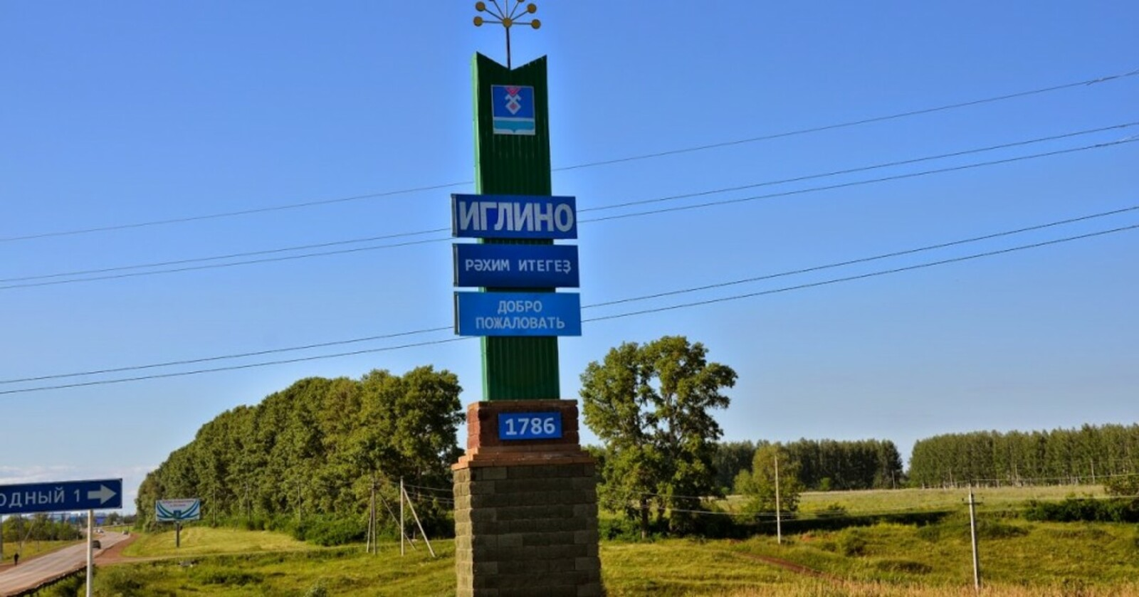
Спасибо за внимание!

